Slide 1

U
I
그 들 에 게 전 하 는
U
X
기 다 리 다

Slide 2
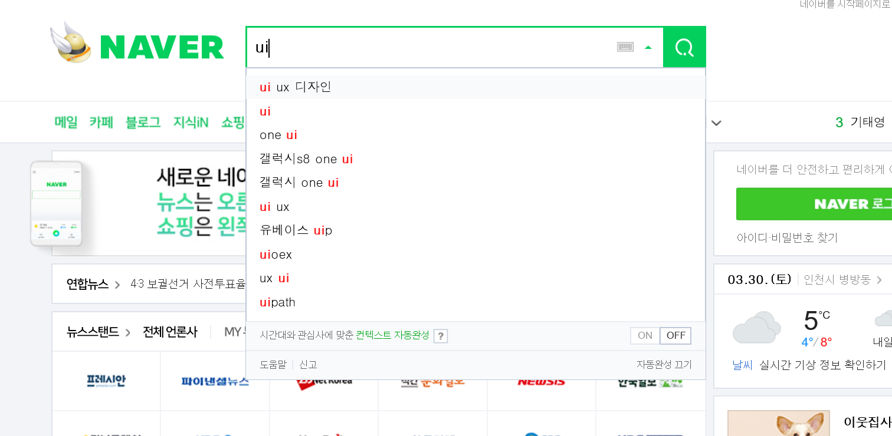

Slide 3
UI? UX?
그게 뭔데 도대체?
UI: User Interface(이용자 인터페이스)
UX: User Experience (사용자 경험)

Slide 4
UI(User Interface)
user: 사용자,이용자
interface:
1.인터페이스
2. 접속기
3. 접점

Slide 5
UI란 사람과 컴퓨터 시스템·프로그램 간 상호작용을 의미한다. 그러므로 UI 디자인은 사용자와 컴퓨터·프로그램 간 의사소통의 효과성과 효율성을 극대화하기 위해 인간, 환경, 기술 요소를 통합하는 활동이라 할 수 있다.
UI는 디스플레이 화면, 키보드, 마우스, 라이트 펜, 데스크톱 형태, 채색된 글씨들, 도움말 등 사람들과 상호작용을 하도록 설계된 모든 정보 관련 고안품을 포함하며, 응용 프로그램이나 웹사이트 등이 상호작용을 초래하거나 그것에 반응하는 방법 등을 의미한다. 두 객체를 통합한 하나의 단일화된 시스템을 구축하기 위해 중간 매개체로서 인터페이스가 필요하게 되었고, 이를 바탕으로 사용자 인터페이스라는 용어가 나오게 된 것이다. 사용자 인터페이스란 상당히 주관적인 것 같으면서도 많은 부분을 모든 사람들이 공통적으로 느낀다.
.

Slide 6
UI란 사람과 컴퓨터 시스템·프로그램 간 상호작용 의미한다. 그러므로 UI 디자인은 사 자와 컴퓨터·프로그램 간 의사소통의 효과성과 효율성을 극대화 위해 인간, 환경, 기술 요소를 통합하는 활동이라 할 있다.
UI는 디스플레이 화면, 키보드, 마우스, 라이트 펜, 데스크톱 형태, 채색된 글씨들, 도움말 등 사람들과 상호작용을 하도록 설계된 모든 포함하며, 응용 프로그램이나 웹사이트 등이 상호작용을 초래하거나 그것에 반응하는 방법 등을 의미한다

Slide 7
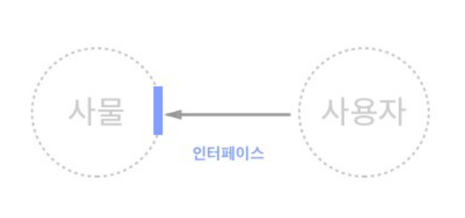

Slide 8
Why??

Slide 9
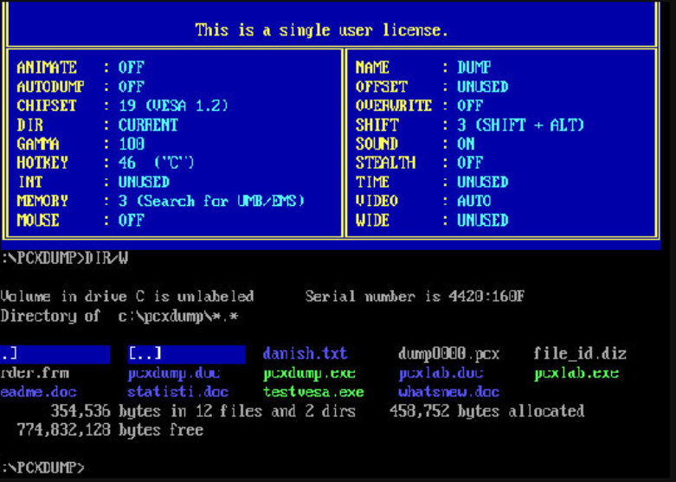

Slide 10
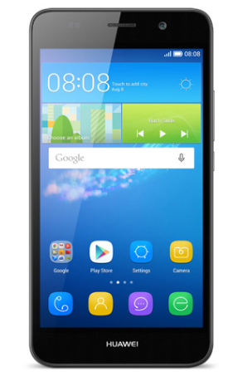
심플함
시각 디자인
Visual Design
효율성
편리성

Slide 11
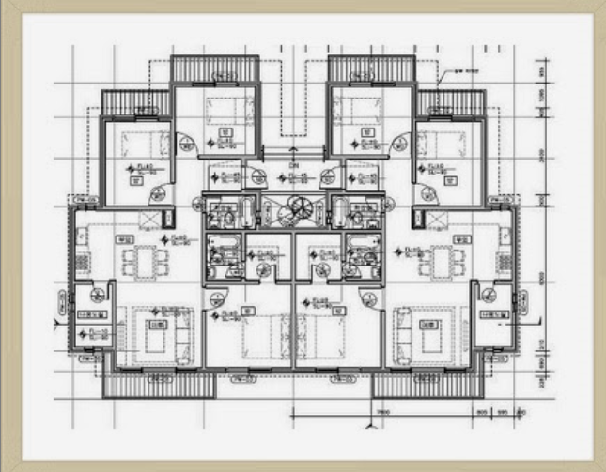
UI는 컴퓨터만의 것이 아니야!
설계
Plan, Map Out

Slide 12
UI는 사용자와 프로그램간의 상호작용
UI의 핵심은 디자인과 설계

Slide 14
UX(User Experience)
user: 사용자,이용자
experience:
1.경험
2. 경력

Slide 15
사용자 경험(User Experience, UX)은 사용자가 어떤 시스템, 제품, 서비스를 직·간접적으로 이용하면서 느끼고 생각하게 되는 지각과 반응, 행동 등 총체적 경험을 말한다. 사용자 경험은 HCI 연구에서 사용된 개념이며, 아직도 많은 사용자 경험의 원리가 컴퓨터 공학 분야의 소프트웨어 및 하드웨어 개발에서 비롯되고 있다. 이 개념은 현재에 와서는 컴퓨터 제품뿐만 아니라 산업을 통해 제공되는 서비스, 상품, 프로세스, 사회와 문화에 이르기까지 널리 응용되고 있다. 사용자 경험을 개발, 창출하기 위해서 학술적, 실무적으로 이를 만들어내고자 하는 일을 사용자 경험 디자인이라고 하며 영역에 따라 제품 디자인, 상호작용 디자인, 사용자 인터페이스 디자인, 정보 아키텍처, 사용성 등의 분야에서 주로 연구 개발되고 있다. 그러나 사용자 경험은 다학제적이며 다분야의 총체적 시각에서 접근해나가야 하는 핵심 원리를 바탕으로 한다.
.

Slide 16
.
UX(User Experience)
제품·서비스의 사용성(usability)
사용자의 감성(affect)
사용자 가치(user value)
경험(previous experience),
다른 사용자로부터 얻은 정보(viral process)
기업체가 가지고 있는 브랜드 자산(brand equity)
UI>UX

Slide 17
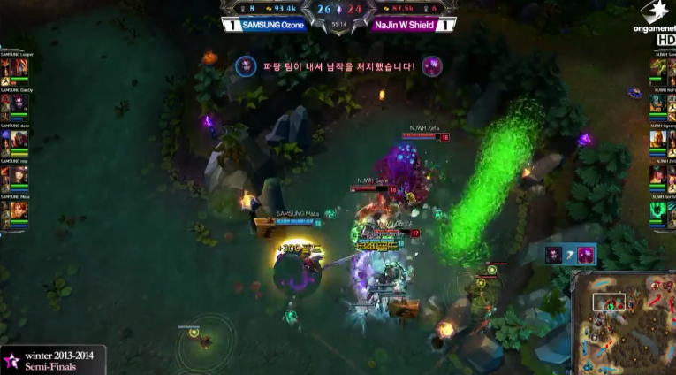
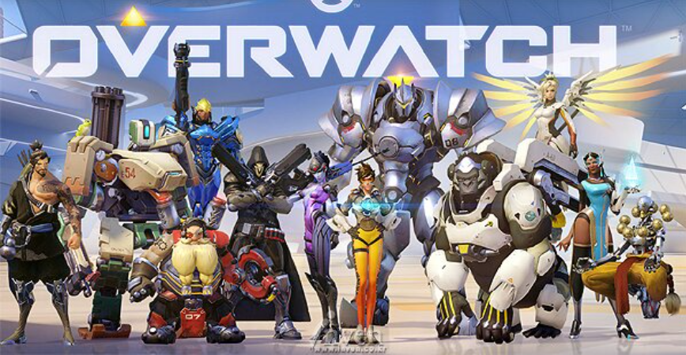
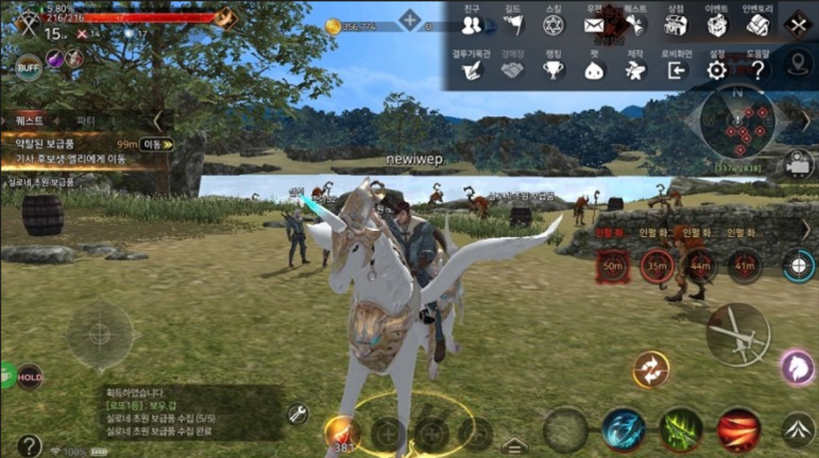
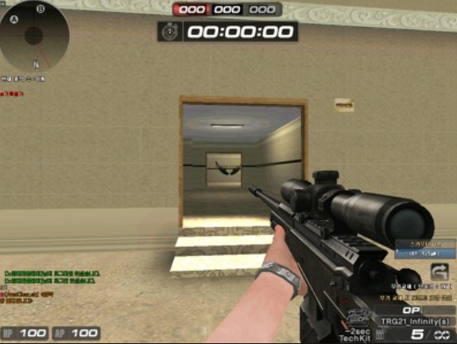
.
UX(User Experience)

Slide 18
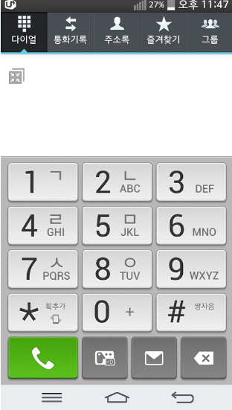
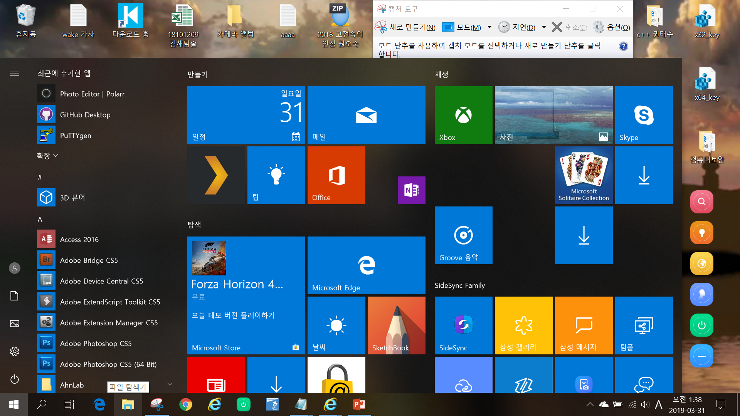
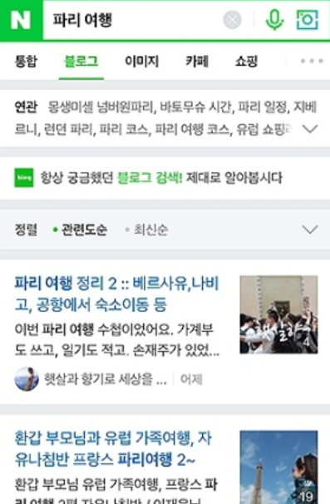
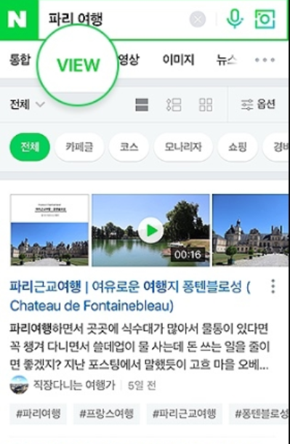
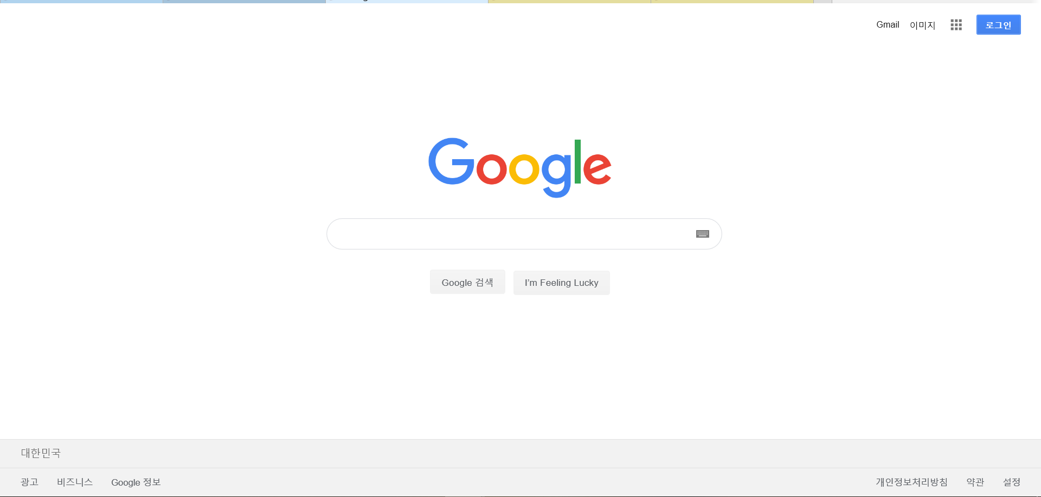
.
→

Slide 19
UX(User Experience)
UI는 이러한 UX를 바탕으로 사용자가 어떤 프로그램을 사용할 때 눈과 손이 쉽게 움직일 수 있도록 고려하여 메뉴나 버튼들을 디자인, 배치하는 것

Slide 20
.
UI vs API
프로그래밍 언어를 이용해서, 프로그램을 제어할 때 이용하려는 수단
UI와 API의 공통점은 둘 다 Interface라는 것

Slide 21
.
UI vs API
API=Application Programming Interface
Application:
1.지원서
2. 적용,응용
interface:
1.인터페이스
2. 접속기
3. 접점

Slide 22
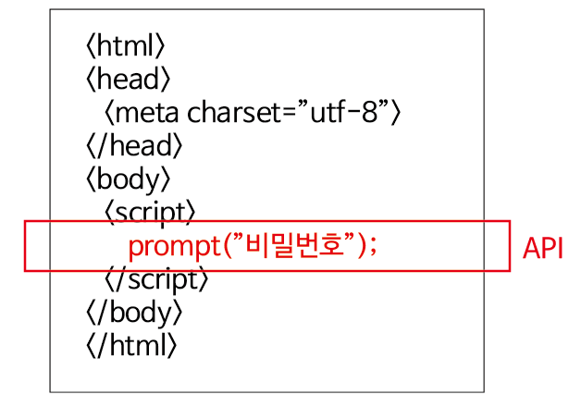
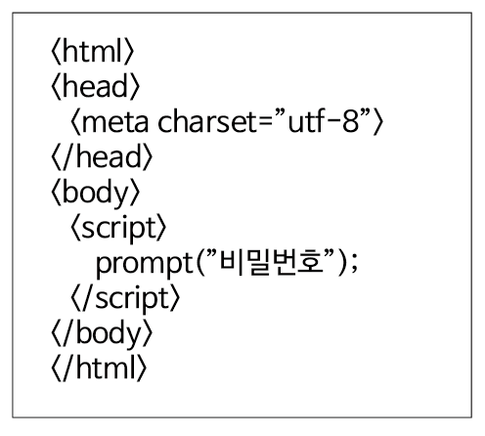
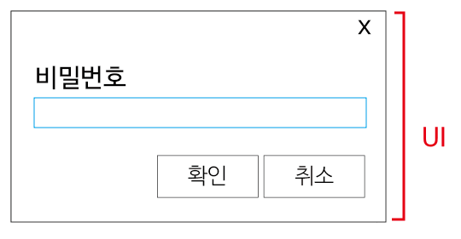
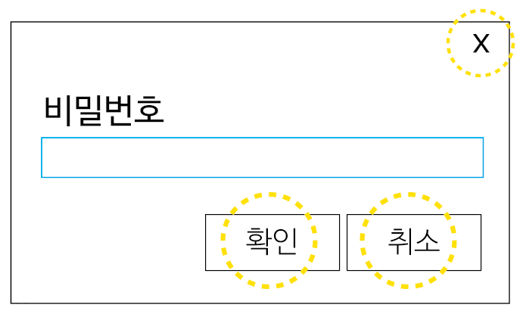
.
UI vs API

Slide 23
.
UI vs API
프로그래머는 'prompt'라는 코드를 작성해서 웹에 창을 띄우도록 명령을 내렸다. 하지만! prompt라는 명령이 창에 'X 표시' '확인' '취소' 이런 걸 다 포함하는 코드는 아니다. 우리가 promt라는 코드를 실행(입력) 함으로써, "브라우저야 네가 만들어놓은 prompt 창을 불러줘"라고 명령한 것이다.

Slide 24
왜 smartphone시대에 와서 ui/ux가 각광받나?
.
큰 PC화면 --> 작은 스마트폰 화면 :
작은 공간에서의 설계, 심플함 편리성 효율성
스마트폰 뿐만 아니라 다른 기기들도 인공지능, 사물인터넷, 빅데이터 등 새로운 기술들이 많아지면서
전자제품의 많은 버튼 들이(ex. 리모콘) 최소화된다.

Slide 25
좋은 UI를 만들려면…
.
좋은 UI는 경험에서 나오는 것이다.
디바이스를 사용자 이상 더 많이 사용해 보지 않는다면 그 디바이스의 좋은 UI를 만든다는 것은 불가능하다.
사용자를 이해하는 것이다.
사람의 경험은 성별, 나이, 문화에 따라 조금씩 다르다.
즉, UX를 보는 것이다.
가능한 한 이를 모두 테스트 해보는 것이 좋다.

Slide 26
Summly
.
영국의 17세 소년이 개발한 어플리케이션
2013년, 미국 야후에 330억에 팔렸다
뉴스를 400글자로 요약하는 어플
쉽고 직관적인 UI

Slide 27
출처: 네이버 지식백과
https://blog.naver.com/PostView.nhn?blogId=guapolouie&logNo=221321326565&widgetTypeCall=true
http://userbook.net/ui-user-interface/
https://blog.naver.com/core8864/220974938654
https://blog.naver.com/ymle0000/221265591493
https://blog.naver.com/youngminpark/220044277963
https://blog.naver.com/hanpeaceye/220960039614
https://m.post.naver.com/viewer/postView.nhn?volumeNo=18695913&memberNo=16839400&vType=VERTICAL
https://blog.naver.com/frxmwfptif/220104144581
https://cafe.naver.com/lolkor
https://blog.naver.com/honorlbh/221359737178

Slide 28
O
G
O
D
이 제 는 행 복 을
B
Y
E
-
-
굿 바 이 요

